Slide 1
PEMBUKA BELAJAR
DOA BELAJAR
“Kami ridho Allah SWT sebagai Tuhanku, Islam sebagai agamaku, dan Nabi Muhammad sebagai Nabi dan Rasul, Ya Allah, tambahkanlah kepadaku ilmu dan berikanlah aku kefahaman”

Slide 2
KONSEP SEHAT SAKIT
NAMA DOSEN
VITA PURNAMASARI

Slide 3
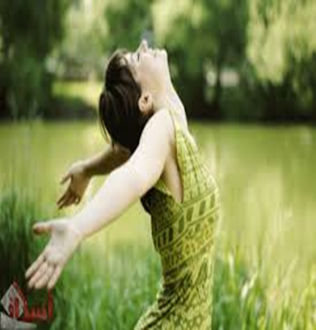
Definisi sehat
Difinisi sehat : Keadaan utuh secara fisik, jasmani,mental,dan sosial dan bukan hanya suatu keadaan yang bebas dari penyakit cacat dan kelemahan.

Slide 4
Keadaan sejahtera dari badan, jiwa,dan sosial yang memungkinkan orang hidup produktive secara sosial dan ekonomis.
( UU No 23 /92 ttg Kesehatan)

Slide 5
Kesehatan adalah keadaan sehat baik secara fisik, mental, spritual maupun sosial yang memungkinkan setiap orang untuk hidup produktif secara sosial dan ekonomis
(UU Nomor 36 tahun 2009 tentang kesehatan)

Slide 6
Difinisi sehat :Suatu keadaan kesehimbangan yang dinamis antara bentuk dan fungsi tubuh yang dapat mengadakan penyusuian sehigga tubuh dapat mengatasi gangguan dari luar.(Pepkin,s.)

Slide 7
Suatu kondisi sehimbang antara status kesehatan biologis, psikologis, sosial dan spiritual yang memungkinkan orang tersebut hidup secara mandiri dan produktive. (Zaidiali 1999)

Slide 8
Keadaan utuh secara fisik, jasmani, mental, dan sosial dan bukan hanya suatu keadaan yang bebas dari penyakit cacat dan kelemahan. ( who 1974)
Sehat → WHO (1981) “a state of complete physical, mental and social wellbeing”
keadaan sehat, baik secara fisik, mental, spritual maupun sosial yang memungkinkan setiap orang untuk hidup produktif secara sosial dan ekonomis. ( UU No 36 /2009 ttg Kesehatan)

Slide 9
Sehat mental : suatu kondisi memungkinkan berkembangnya fisik, intelektual, emosional, yang optimal dari seseorang dan perkembangan ini berjalan selaras dengan keadaan orang lain.
(UU no 3/1961).

Slide 10
Sehat sosial : prikehidupan dalam masyarakat dimana prikehidupan ini harus sedemikian rupa sehingga setiap warga negara mempunyai cukup kemampuan untuk memelihara memajukan kehidupan sendiri dan keluarganya dalam masyarakat yang memungkinkannya bekerja, beristirahat serta menikmati hiburan pada waktunya.

Slide 11
Sehat fisik : Suatu keadaan bentuk fisik dan faalnya tidak mengalami gangguan sehingga memungkinkan berkembangnya mental dan sosial untuk dapat melaksanakan kegiatan sehari – hari dengan optimal.

Slide 12
PERILAKU SAKIT
Perilaku sakit → segala bentuk tindakan yang dilakukan oleh individu yang sedang sakit agar memperoleh kesembuhan
Perilaku sehat → tindakan yang dilakukan individu untuk memelihara dan meningkatkan kesehatannya, mis: pencegahan penyakit, personal hygiene, penjagaan kebugaran & mengkonsumsi makanan bergizi

Slide 13
Konsep sakit.
Sakit : Suatu keadaan yang tidak menyenangkan yang menimpa seseorang sehingga menimbulkan gangguan dalam aktivitas sehari baik fisik, mental, maupun sosial.( perkin,s)

Slide 14
Sakit : suatu keadaan yang menganggu kesehimbangan status kesehatan biologis, psikologis sosial dan spiritual yang menakibatkan gangguan fungsi tubuh.
( zaidi ali 1998).

Slide 15
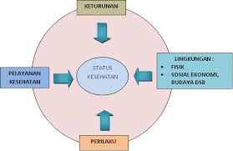
Faktor2 yang mempengaruhi kesehatan (H.L.Blum)

Slide 16
Model sehat sakit
Model rentang sehat sakit
Menurut Meuman (1990) : ‘sehat dalam suatu rentang merupakan tingkat kesejahteraan klien pada waktu tertentu, yang terdapat dalam rentang dan kondsi sejahtera yang optimal, dengan energi yang paling maksiumum sampai kondisi kematian yang menandakan habisnya energi total.

Slide 17
2. Model Kesejahteraan Tingkat Tinggi (Dunn)
Model yang dikembangkan oleh Dunn berorientasi pada cara memaksimalkan potensi sehat pada individu melalui perubahan tingkah laku.
Intervensi keperawatan – membantu klien mengubah perilaku tertentu yang mengandung resiko tinggi terhadap kesehatan

Slide 18
3. Model Agen – Penjamu – Lingkungan
Sehat dan sakit individu atau kelompok ditentukan oleh hubungan dinamis antara agen, pejamu, dan lingkungan

Slide 19
PENUTUP BELAJAR
بِسْمِ اللَّهِ الرَّحْمَنِ الرَّحِيمِ
اَللَّهُمَّ أَرِنَا الْحَقَّ حَقًّا وَارْزُقْنَا اتِّـبَاعَه ُ وَأَرِنَا الْبَاطِلَ بَاطِلاً وَارْزُقْنَا اجْتِنَابَهُ
Ya Allah Tunjukkanlah kepada kami kebenaran sehinggga kami dapat mengikutinya,
Dan tunjukkanlah kepada kami keburukan sehingga kami dapat menjauhinya.

